Slide 1

P3 - Grafos. Algoritmo de Kruskal
Estructuras De Datos, curso 2022 -2023
Luis David Diaz Mesa
Aleh Sumin
Miguel Soria Zaragoza
Alberto de Paz Tur

Slide 2
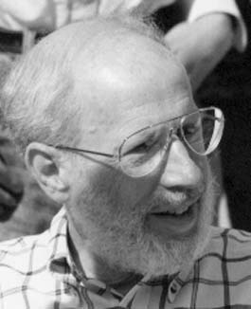
Algoritmo. Descripción
Joseph Kruskal fue un matemático y estadístico estadounidense.
Fue publicado en 1956.
Intenta resolver el problema de encontrar el árbol de expansión mínima en un grafo ponderado y conexo.
Destacado por su enfoque voraz dada la época en que se publicó. (Crecimiento y auge de la teoría de grafos)
Principales características:
Eficaz
Escalable
Joseph Kruskal

Slide 3
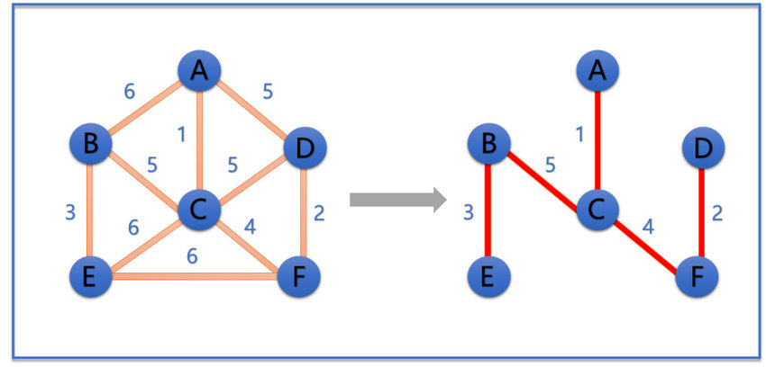
Algoritmo. Naturaleza
Algoritmo voraz
Construye la solución paso a paso, seleccionando en cada etapa la solución óptima sin tener en cuenta implicaciones futuras
Ejemplo de aplicación del algoritmo *
*https://www.researchgate.net/figure/Example-solved-using-the-Kruskal-algorithm-the-numbers-represent-the-weight-of-each-edge_fig2_338723595

Slide 4
Algoritmo. Funcionalidad
La funcionalidad principal de este algoritmo trata de encontrar el árbol de expansión mínima(MST) de un grafo ponderado y conexo. Siendo puntos clave las siguientes funciones:
Selecciona las aristas de menor peso.
Evitar ciclos.
Unir conjuntos de vértices.
Otras funcionalidad pueden ser:
Encontrar ciclo de coste mínimo
Identificar aristas críticas
Encontrar un segundo MST de forma alternativa

Slide 5
Algoritmo. Aplicación y utilidad
Ejemplos donde se puede utilizar Kruskal:
Recorrer una ciudad: Puedes elegir distintos sitios a los que quieres visitar (nodos) y la distancia entre estos nodos serían el valor de las aristas, podrías calcular de una forma eficaz qué camino debemos recorrer para pasar por todos los sitios que quieres visitar, con el menor coste posible.
Redes de transporte: Calcular la ruta más rápida posible de un autobús, entre distintas paradas de autobuses. ( nodo: paradas , aristas: camino)

Slide 6
Grafo propuesto
21
4
13
3
7
22
10
17
14
1
20
0
11
2
15
23
18
6
12
8
16
5
19
Haga clic para agregar texto

Slide 7
Traza
21
4
13
G[(3, 1, 10), (0, 2 , 11), (0, 5, 12), …]
Resultado[] <- (3, 1, 10)
3
7
22
10
17
14
1
20
0
11
2
15
23
18
6
12
8
16
5
19
Haga clic para agregar texto

Slide 8
Traza
21
4
13
G[... , (0, 2 , 11), (0, 5, 12), …]
Resultado[(3, 1, 10)] <- (0, 2 , 11)
3
7
22
10
17
14
1
20
0
11
2
15
23
18
6
12
8
16
5
19
Haga clic para agregar texto

Slide 9
Traza
21
4
13
G[... , (0, 5, 12), (7, 4, 13),…]
Resultado[(3, 1, 10), (0, 2 , 11)] <- (0, 5, 12)
3
7
22
10
17
14
1
20
0
11
2
15
23
18
6
12
8
16
5
19
Haga clic para agregar texto

Slide 10
Traza
21
4
13
G[... , (7, 4, 13), (7, 2, 14), …]
Resultado[(3, 1, 10), (0, 2 , 11), (0, 5, 12)] <- (7, 4, 13)
3
7
22
10
17
14
1
20
0
11
2
15
23
18
6
12
8
16
5
19
Haga clic para agregar texto

Slide 11
Traza
21
4
13
G[... , (7, 2, 14), (1, 6, 15), …]
Resultado[(3, 1, 10), (0, 2 , 11), (0, 5, 12), (7, 4, 13)] <- (7, 2, 14)
3
7
22
10
17
14
1
20
0
11
2
15
23
18
6
12
8
16
5
19
Haga clic para agregar texto

Slide 12
Traza
21
4
13
G[... , (1, 6, 15), (6, 5, 16),…]
Resultado[(3, 1, 10), (0, 2 , 11), (0, 5, 12), (7, 4, 13), (7, 2, 14)] <- (1, 6, 15)
3
7
22
10
17
14
1
20
0
11
2
15
23
18
6
12
8
16
5
19
Haga clic para agregar texto

Slide 13
Traza
21
4
13
G[... , (6, 5, 16), (0, 4, 17) , …]
Resultado[(3, 1, 10), (0, 2 , 11), (0, 5, 12), (7, 4, 13), (7, 2, 14), (1, 6, 15)] <- (6, 5, 16)
3
7
22
10
17
14
1
20
0
11
2
15
23
18
6
12
8
16
5
19
Haga clic para agregar texto

Slide 14
Traza
21
4
13
G[... , (0, 4, 17), (0, 8, 18)…]
Resultado[(3, 1, 10), (0, 2 , 11), (0, 5, 12), (7, 4, 13), (7, 2, 14), (1, 6, 15), (6, 5, 16)] <- no insertamos nada
3
7
22
10
17
14
1
20
0
11
2
15
23
18
6
12
8
16
5
19
Haga clic para agregar texto

Slide 15
Traza
21
4
13
G[... , (0, 8, 18), (5, 8, 19)…]
Resultado[(3, 1, 10), (0, 2 , 11), (0, 5, 12), (7, 4, 13), (7, 2, 14), (1, 6, 15), (6, 5, 16)] <- (0, 8, 18)
3
7
22
10
17
14
1
20
0
11
2
15
23
18
6
12
8
16
5
19
Haga clic para agregar texto

Slide 16
Traza
Resultado[].tamaño >= (Nº nodos - 1)
Fin del algoritmo
Resultado[(3, 1, 10),
(0, 2, 11),
(0, 5, 12),
(7, 4, 13),
(7, 2, 14),
(1, 6, 15),
(6, 5, 16),
(0, 8, 18)]
21
4
13
3
7
22
10
17
14
20
11
1
0
11
2
109
15
23
18
6
12
8
16
5
19
Haga clic para agregar texto

Slide 17
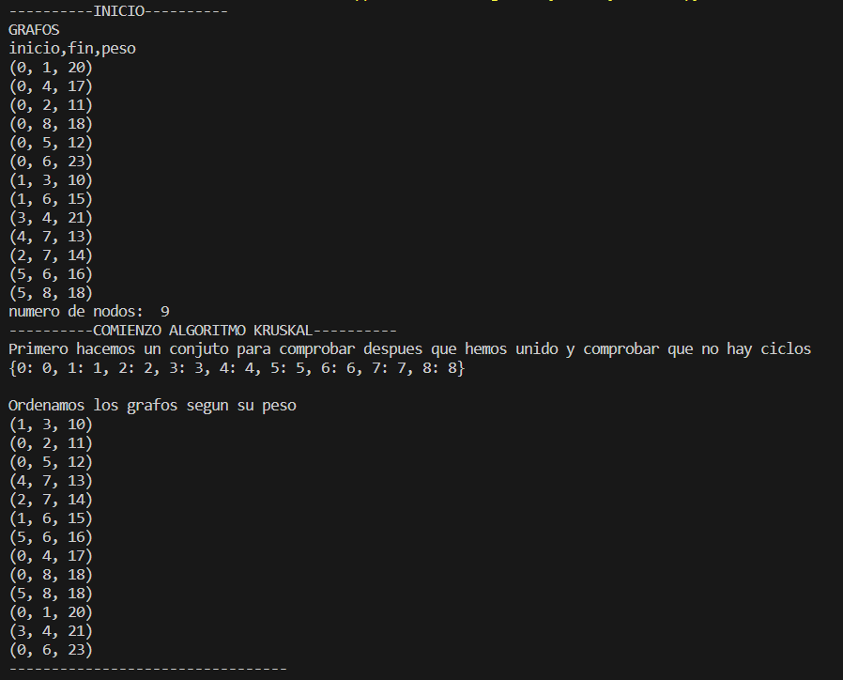
Traza sobre el programa

Slide 18
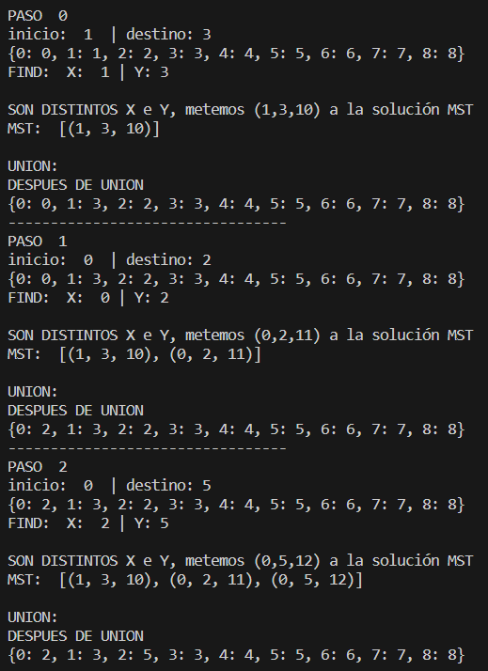
Traza sobre el programa

Slide 19
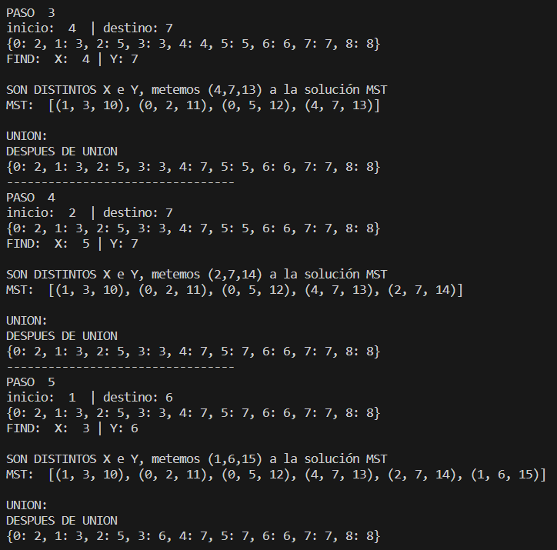
Traza sobre el programa

Slide 20
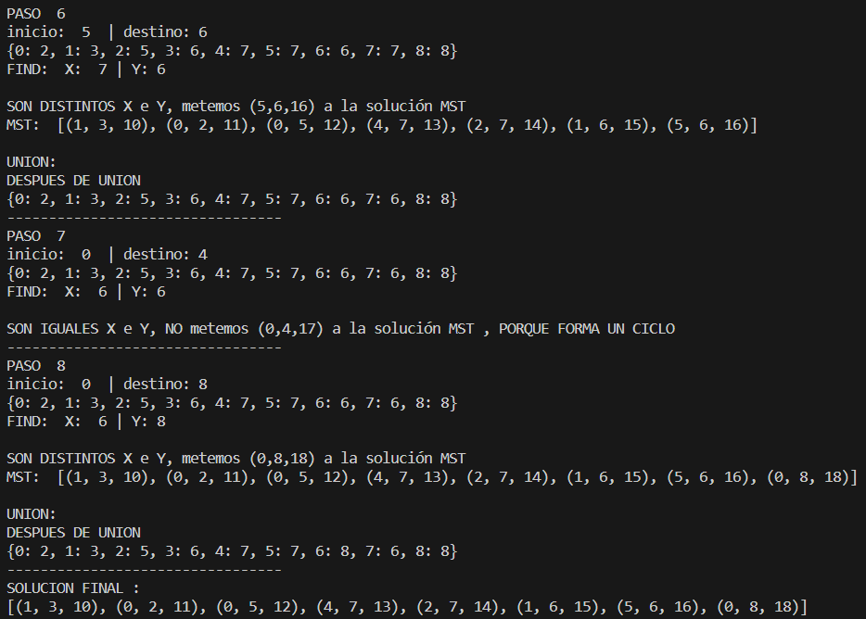
Traza sobre el programa

